Slide 1
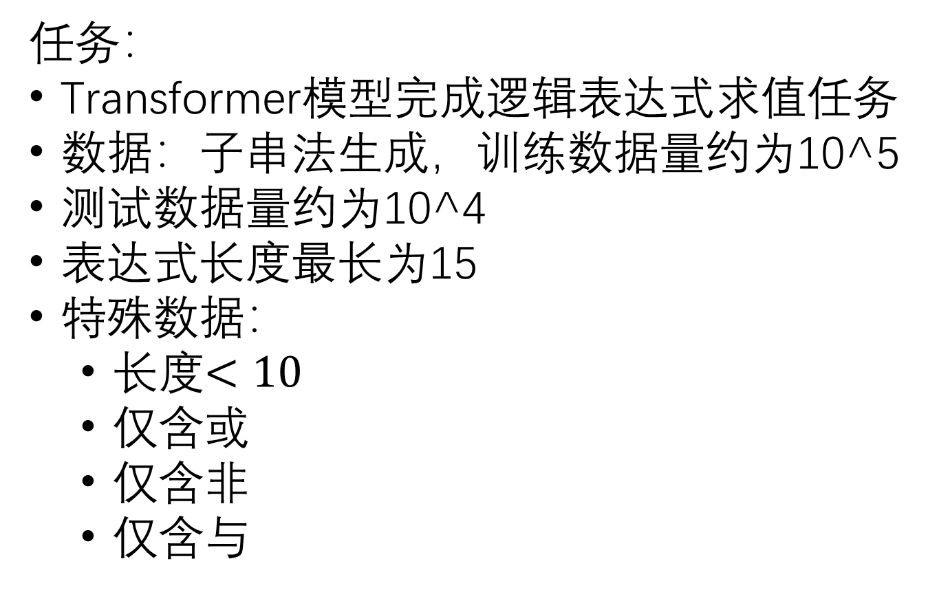
任务：
Transformer模型完成逻辑表达式求值任务
数据：子串法生成，训练数据量约为10^5
测试数据量约为10^4
表达式长度最长为15
特殊数据：
长度$<10$
仅含或
仅含非
仅含与

Slide 2
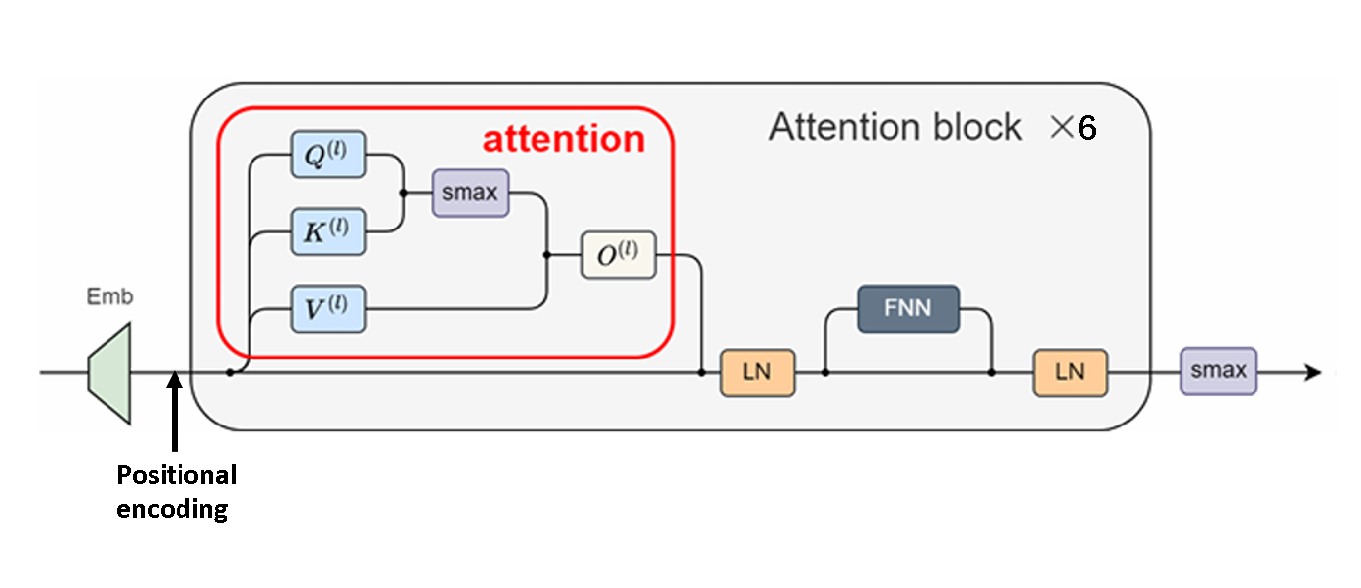


模型结构：
（单头）
$$d_{m}=16$$
$$d_{q}=d_{k}=d_{v}=16$$
Hidden size1=32
Hidden size2=16

Slide 3
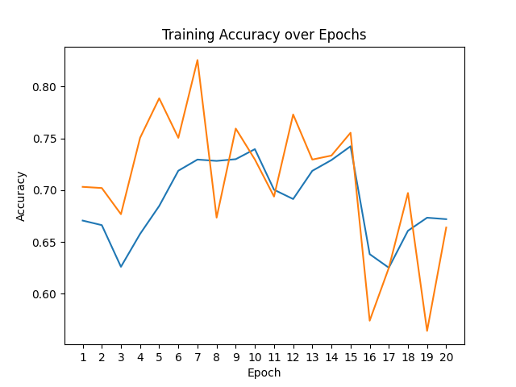
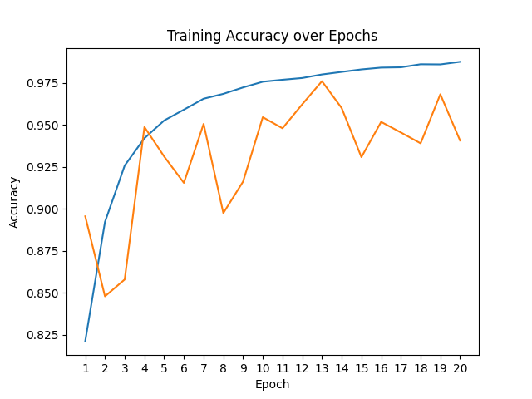
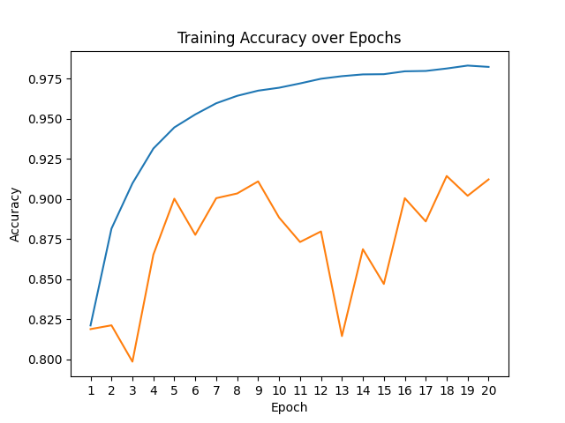
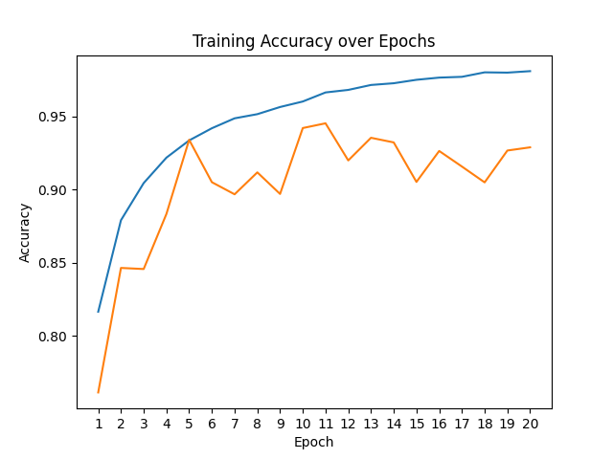
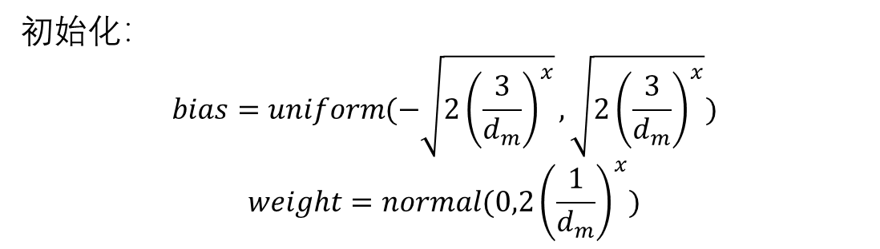




初始化：
$$bias=uniform(−\sqrt{2{\left(\frac{3}{d_{m}}\right)}^{x}},\sqrt{2{\left(\frac{3}{d_{m}}\right)}^{x}})$$
$$weight=normal(0,2{\left(\frac{1}{d_{m}}\right)}^{x})$$
$$x=0.5$$
$$x=0.8$$
$$x=0.7$$
$$x=1.0$$

Slide 4
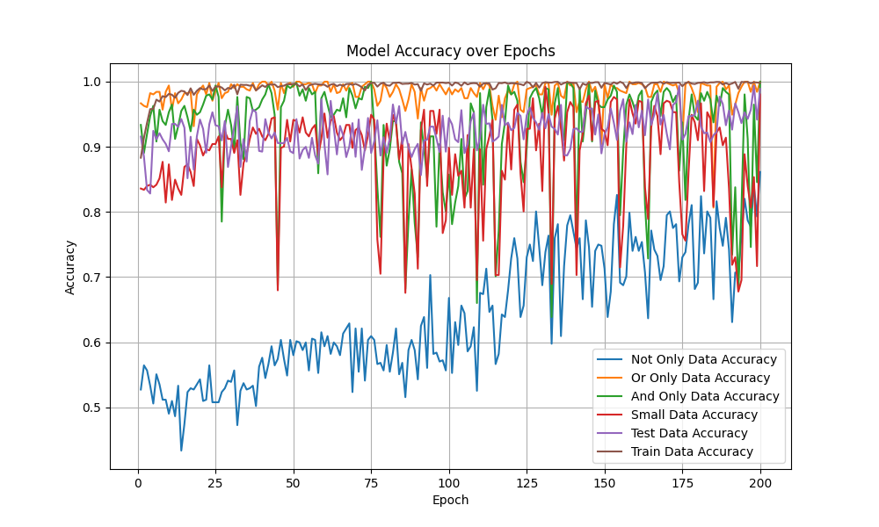
准确率曲线（epoch=200）
最终准确率：
仅非：0.8613
仅或、仅与：1.0000
短数据集：0.9805
测试集：0.9888
训练集：0.9983

Slide 5
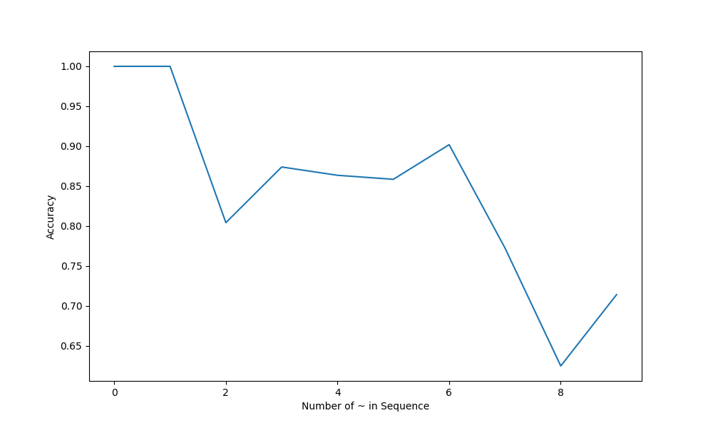
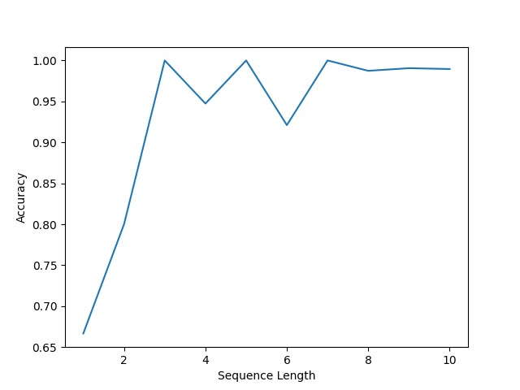

仅非数据集准确率随非运算符数量变化
准确率随表达式长度变化

Slide 6
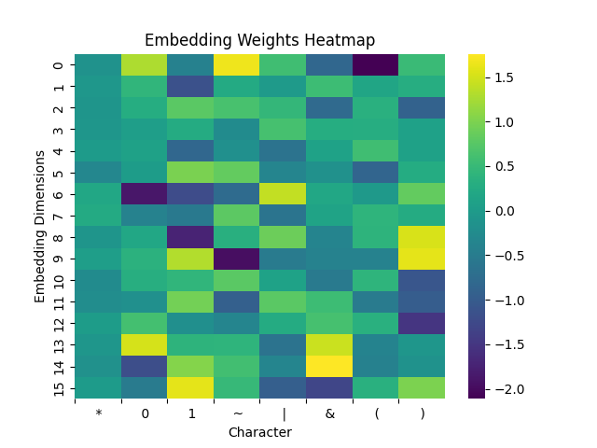
Embedding矩阵
(padding）

Slide 7
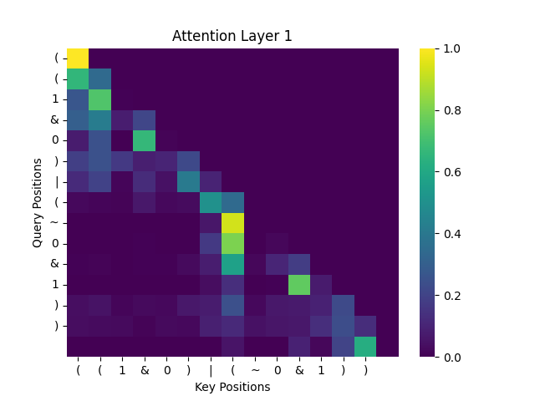
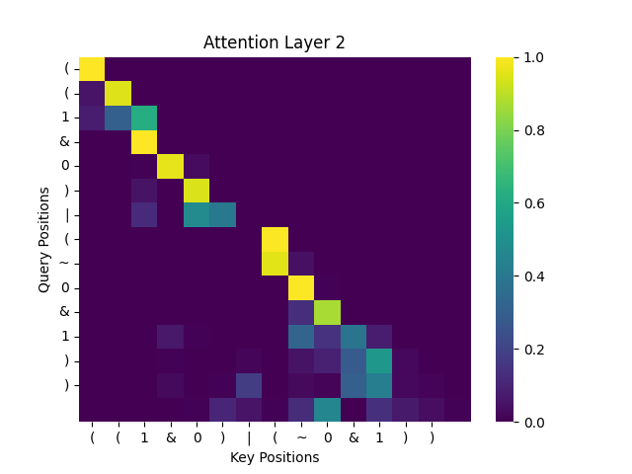
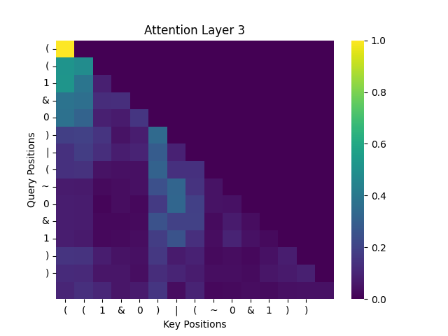
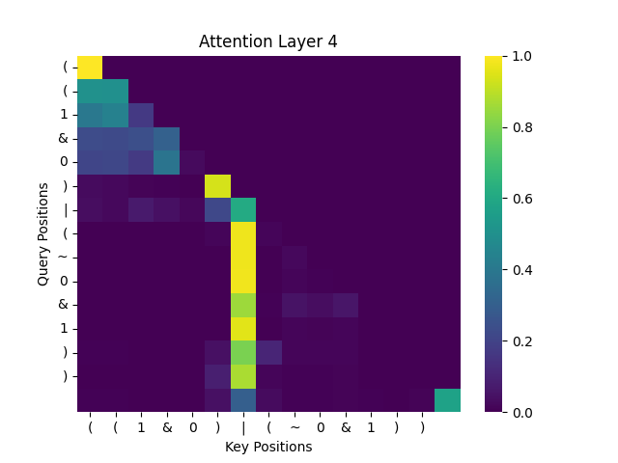
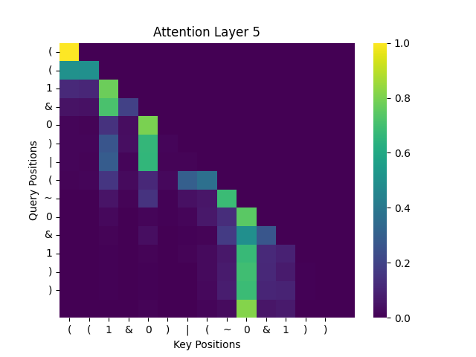
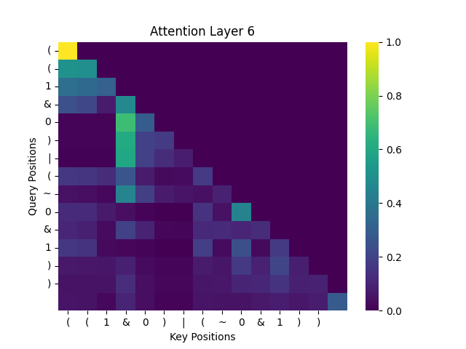
Attention矩阵
Seq=((1&0)|(~0&1))

Slide 8
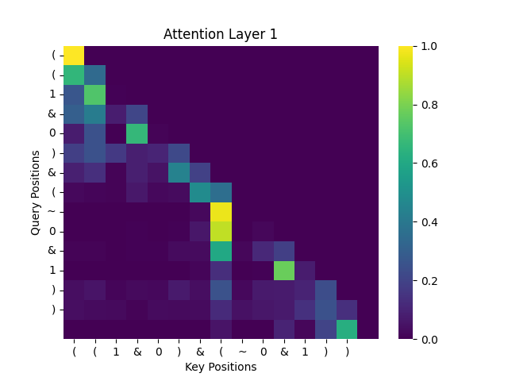
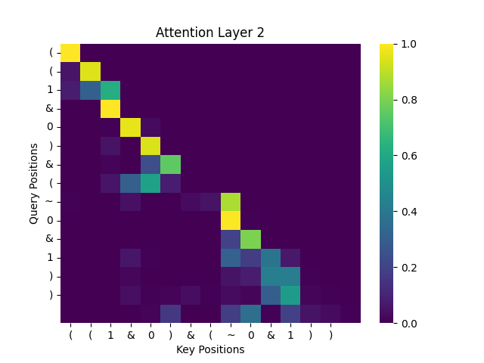
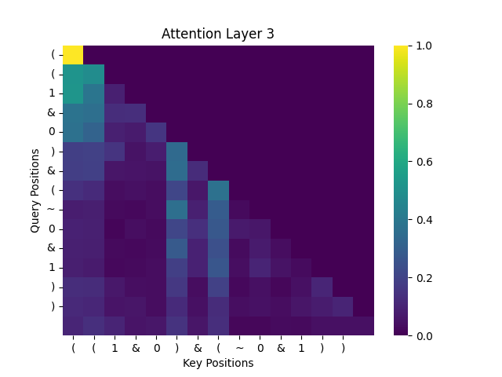
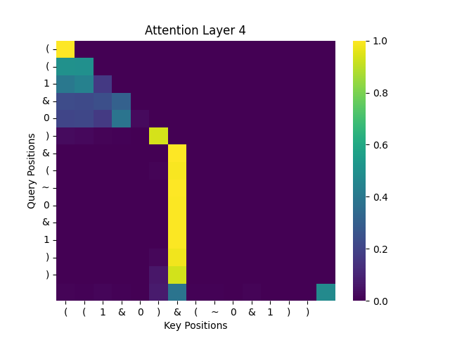
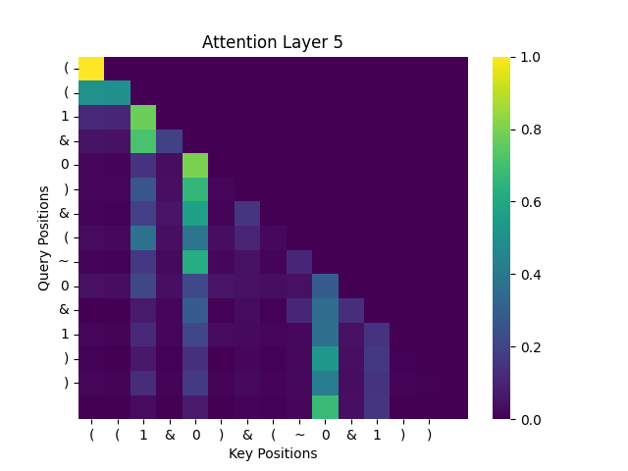
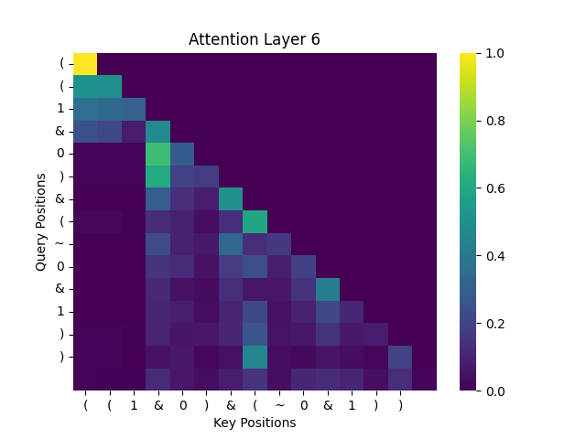
Attention矩阵
Seq=((1&0)&(~0&1))

